Slide 1


Простой платформер в Godot
МИНИСТЕРСТВО ОБРАЗОВАНИЯ ВОРОНЕЖСКОЙ ОБЛАСТИ
ГОСУДАРСТВЕННОЕ БЮДЖЕТНОЕ ПРОФЕССИОНАЛЬНОЕ ОБРАЗОВАТЕЛЬНОЕ УЧРЕЖДЕНИЕ ВОРОНЕЖСКОЙ ОБЛАСТИ «СЕМИЛУКСКИЙ ПОЛИТЕХНИЧЕСКИЙ КОЛЛЕДЖ»
Центр цифрового образования детей «IT-Куб»
ГБПОУ ВО «СПК»
ЦЦОД IT-Куб
Мастер-класс
Кульнев Н.В.
Педагог ДО
2025

Slide 2
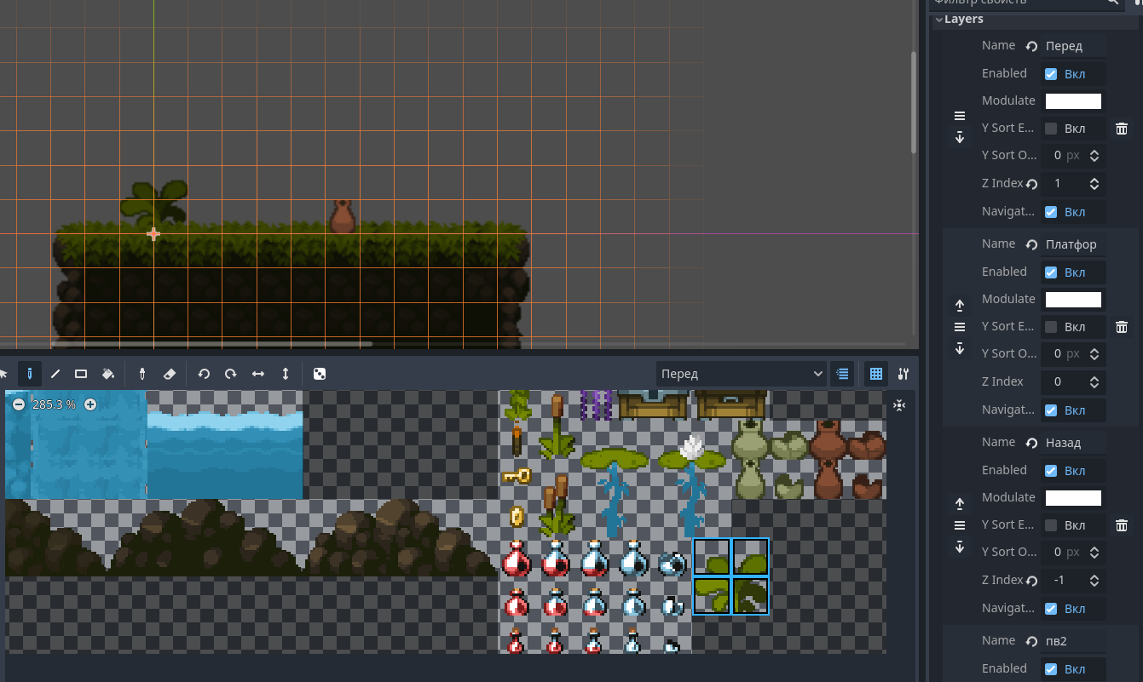
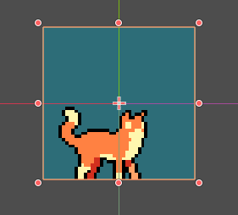
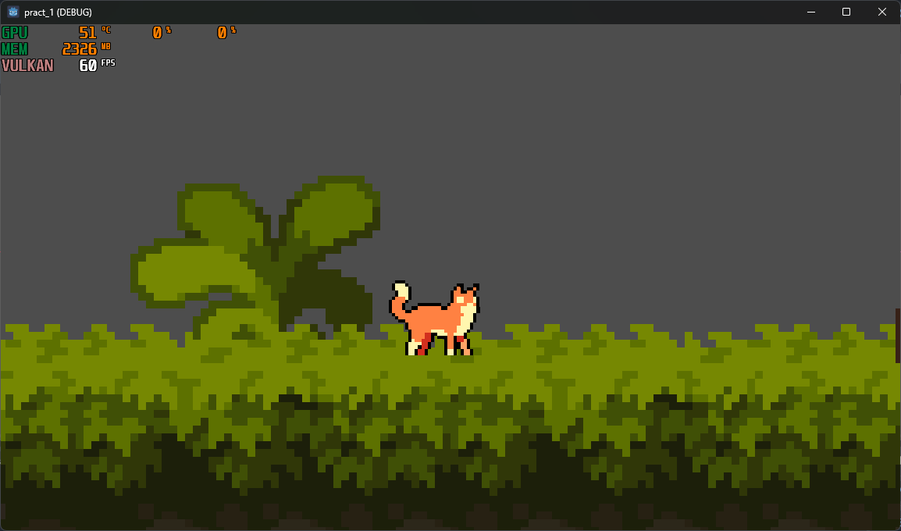
Мастер-класс:
На мастер-классе будет рассмотрен простой пример создания платформера.
Создание персонажа – игрока. Код и анимации.
Создание окружающего мира. TileSet, коллизия.

Slide 3
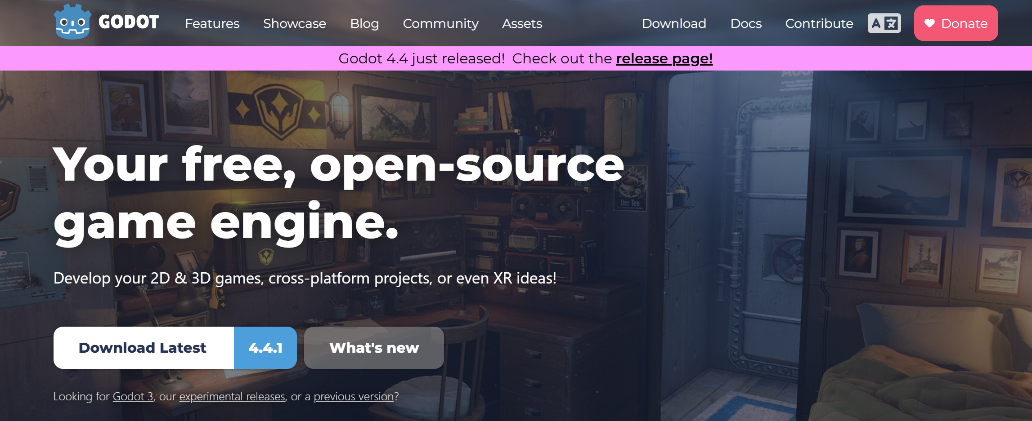
Godot?
Godot Engine - это многофункциональный кроссплатформенный игровой движок для создания 2D и 3D игр с помощью унифицированного интерфейса. Он предоставляет полный набор стандартных инструментов, так что вы можете сосредоточиться на создании игр, не изобретая велосипед. Игры можно экспортировать одним щелчком мыши на ряд платформ, включая основные настольные платформы (Linux, macOS, Windows), а также мобильные (Android, iOS), веб-платформы (HTML5) и консоли (через сторонних поставщиков промежуточного программного обеспечения или издателей).

Slide 4
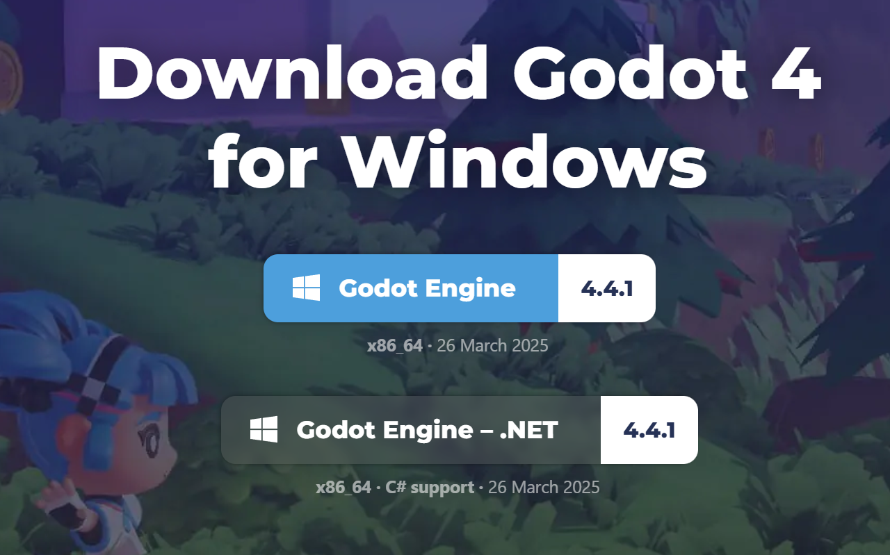
Как скачать?
На сайте https://godotengine.org/
есть вся необходимая информация, различные версии и варианты для платформ, linux, windows и т.д.
Есть возможности установки из Steam и других сайтов (в пример itch.io).

Slide 5
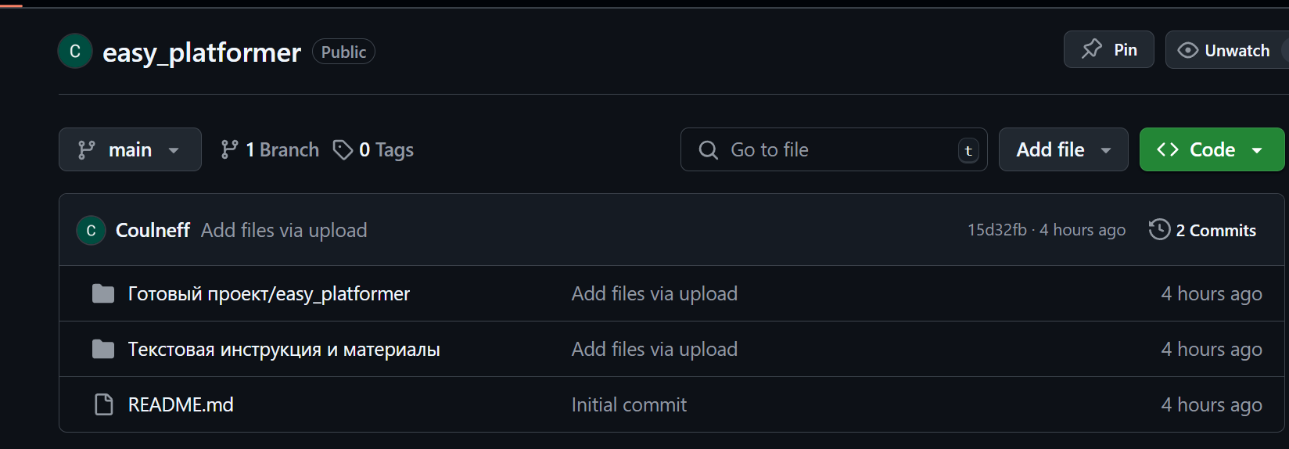
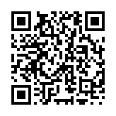
Мастер-класс:
Для мастер-класса был создан репозиторий github, в котором расположена основная информация о мастер классе, готовый проект что получится по окончанию мастер класса и текстовая инструкция с материалами (которую можно выдавать обучающимся для попыток программирования).
Ссылка и qr-код на github:
https://githэub.com/Coulneff/easy_platformer/tree/main

Slide 6
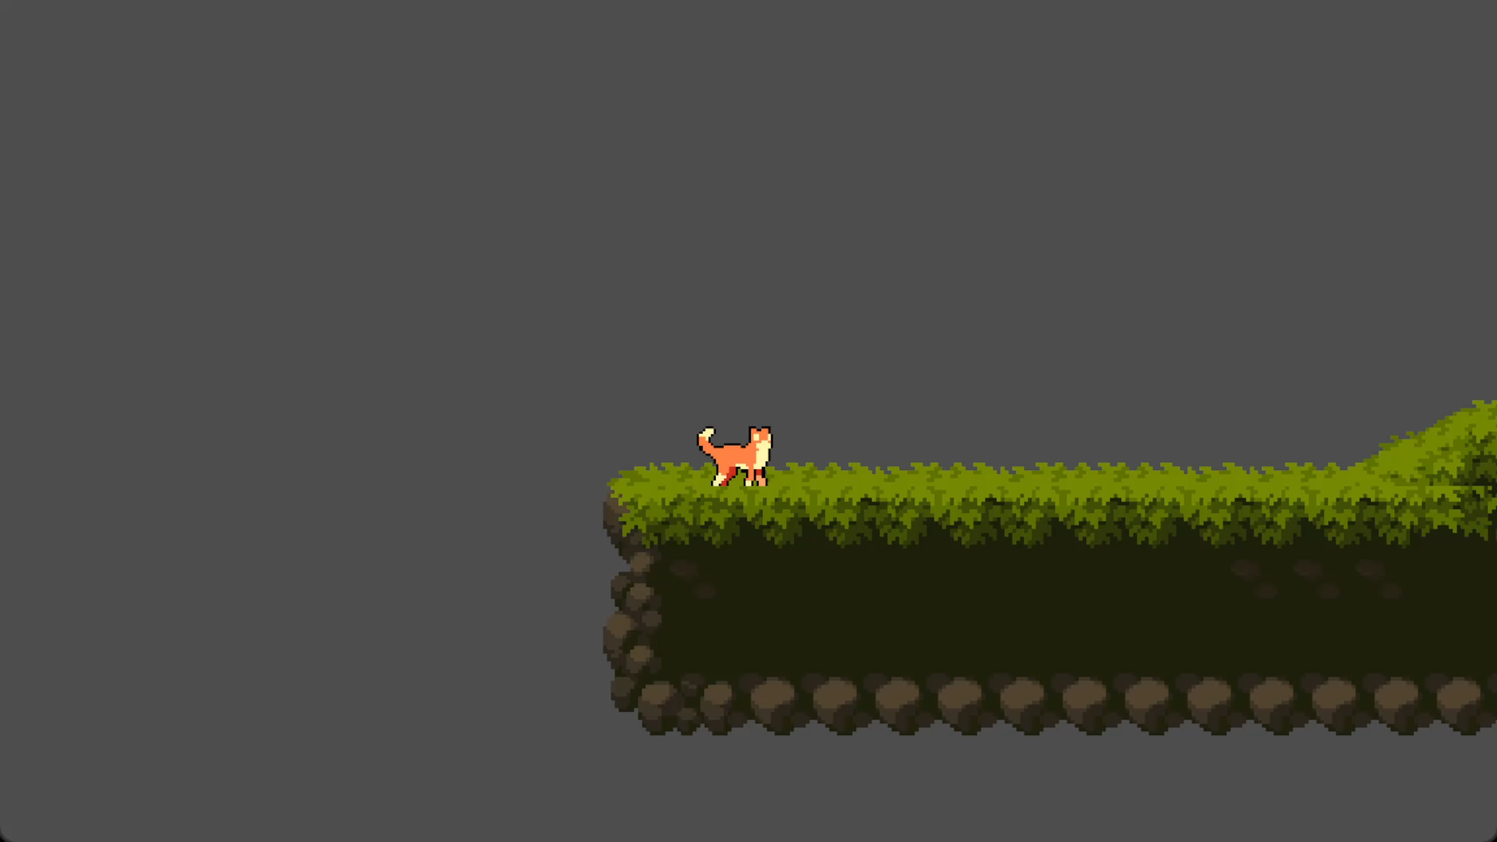
Заключение
По итогу мастер-класса вы получите простой платформе в Godot.
Во время которого был разработан персонаж с возможностью передвижения и отображения анимации.
Кроме игрового персонажа создана платформа на которой игрок сможет передвигаться и двигаться.

Slide 7
Простой платформер в Godot
МИНИСТЕРСТВО ОБРАЗОВАНИЯ ВОРОНЕЖСКОЙ ОБЛАСТИ
ГОСУДАРСТВЕННОЕ БЮДЖЕТНОЕ ПРОФЕССИОНАЛЬНОЕ ОБРАЗОВАТЕЛЬНОЕ УЧРЕЖДЕНИЕ ВОРОНЕЖСКОЙ ОБЛАСТИ «СЕМИЛУКСКИЙ ПОЛИТЕХНИЧЕСКИЙ КОЛЛЕДЖ»
Центр цифрового образования детей «IT-Куб»
ГБПОУ ВО «СПК»
ЦЦОД IT-Куб
Мастер-класс
Кульнев Н.В.
Педагог ДО
2025

